Slide 1
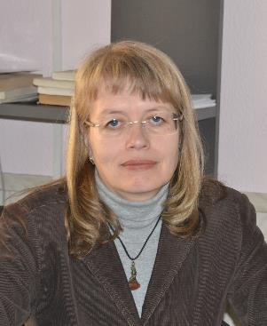
ГОСУДАРСТВЕННОЕ ПРОФЕССИОНАЛЬНОЕ ОБРАЗОВАТЕЛЬНОЕ УЧРЕЖДЕНИЕ
«ПРОФЕССИОНАЛЬНЫЙ КОЛЛЕДЖ г. НОВОКУЗНЕЦКА»
АТТЕСТАЦИОННЫЙ ПОРТФОЛИО
преподавателя
Гуляевой Светланы Павловны
фото
претендующего на установление высшей квалификационной категории
2018

Slide 2
Содержание
Визитная карточка
Раздел 1. Достижение обучающимися положительной динамики результатов освоения образовательных программ по итогам мониторингов, проводимых организацией
Раздел 2. Достижение обучающимися положительных результатов освоения образовательных программ по итогам мониторинга системы образования, проводимого в порядке, установленном постановлением Правительства Российской Федерации от 5 августа 2013 г. № 662
Раздел 3. Выявление и развитие способностей обучающихся к научной (интеллектуальной), творческой, физкультурно-спортивной деятельности, а также их участия в олимпиадах, конкурсах, фестивалях, соревнованиях
Раздел 4. Личный вклад в повышение качества образования, совершенствование методов обучения и воспитания и продуктивного использования новых образовательных технологий, транслирование в педагогических коллективах опыта практических результатов своей профессиональной деятельности, в том числе экспериментальной и инновационной
Раздел 5. Активное участие в работе методических объединений педагогических работников организаций, в разработке программно-методического сопровождения образовательного процесса, профессиональных конкурсах

Slide 3
Визитная карточка
ФИО: Гуляева Светлана Павловна;
Дата рождения: 01.09.1974;
Реквизиты приказа о назначении на должность: приказ № 210-К от 26.08.2013;
Квалификационная категория: высшая до 25.12.2018г.
Преподаваемые дисциплины: профессиональные дисциплины и междисциплинарные курсы по специальности 43.02.10 Туризм;
Стаж работы: общий – 22 лет, педагогической работы -15 лет, в данной должности –9 лет, в данной организации – 5 лет.

Slide 4
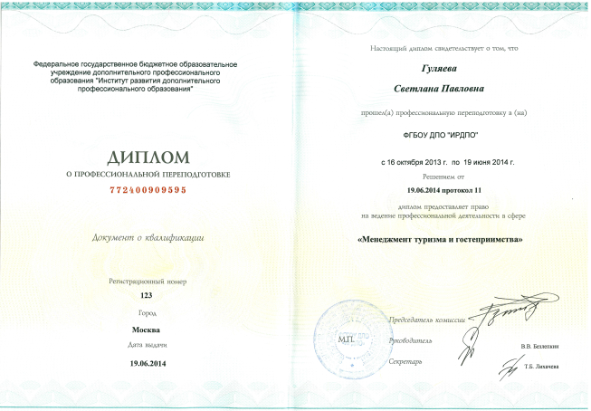
Образование

Slide 5
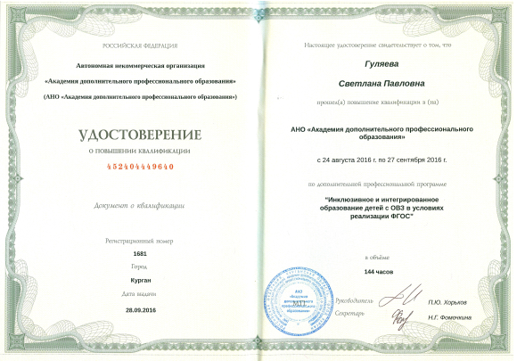
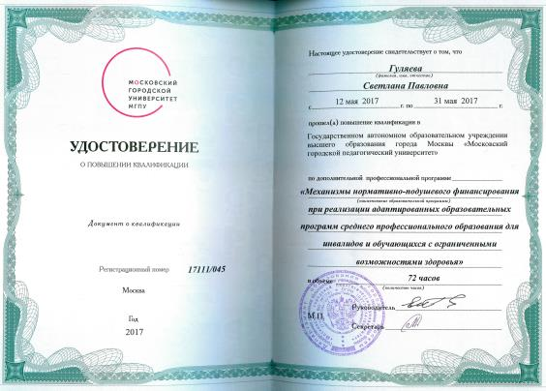
Повышение квалификации

Slide 6
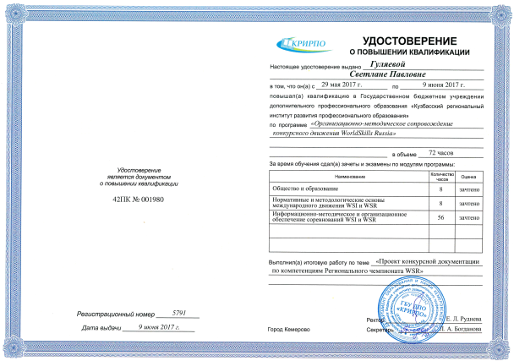
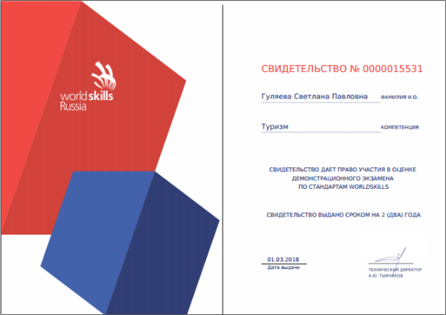
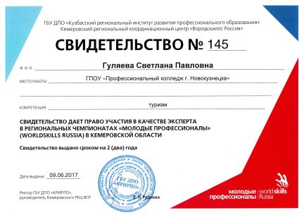

Slide 7
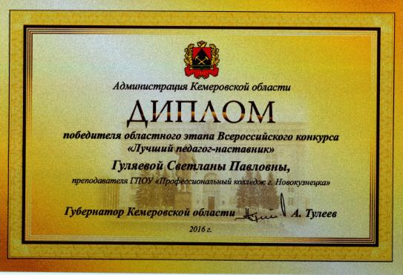
Награды

Slide 8
Раздел 1. Достижение обучающимися положительной динамики результатов освоения образовательных программ по итогам мониторингов, проводимых организацией
Уч. год | Кол-во обучающихся | Абсолютная успеваемость | Имеют оценку «хорошо» и «отлично»
ЕН.02 География туризма
2014-2015 | 14 | 100% | 9
2015-2016 | 32 | 100% | 22
2016-2017 | 39 | 100% | 27
МДК.03.02 Маркетинговые технологии в туризме
2013-2014 | 39 | 100% | 23
2014-2015 | 46 | 100% | 29
2015-2016 | 14 | 100% | 9
МДК.03.03 Предоставление рекламных услуг
2013-2014 | 39 | 100% | 22
2014-2015 | 46 | 100% | 28
2015-2016 | 14 | 100% | 9

Slide 9
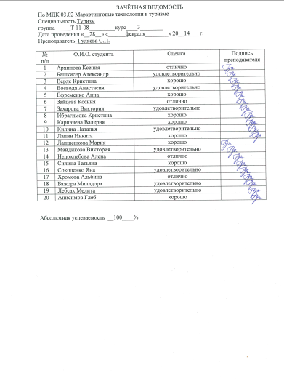
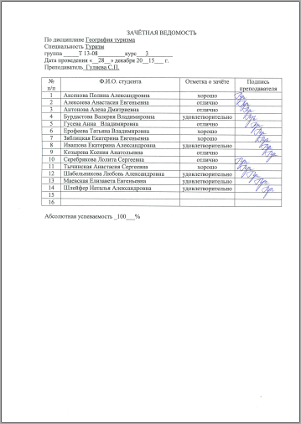
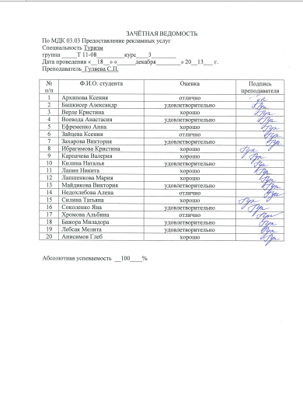
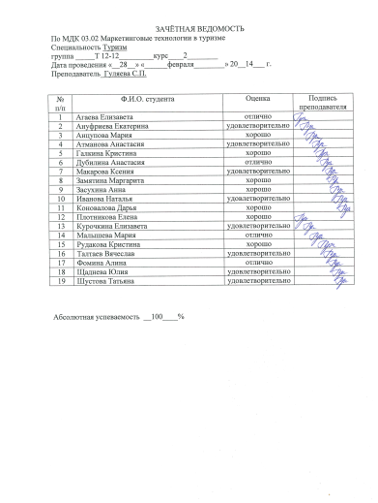
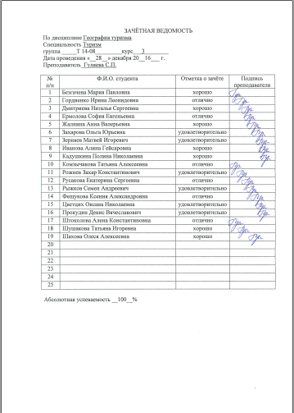
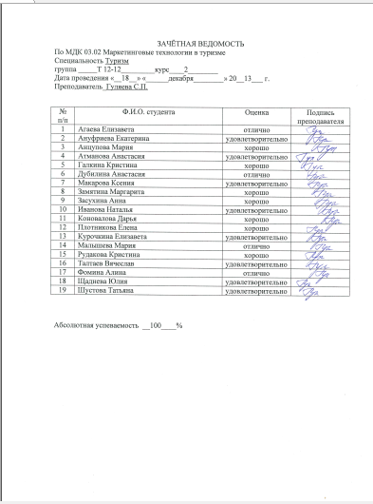
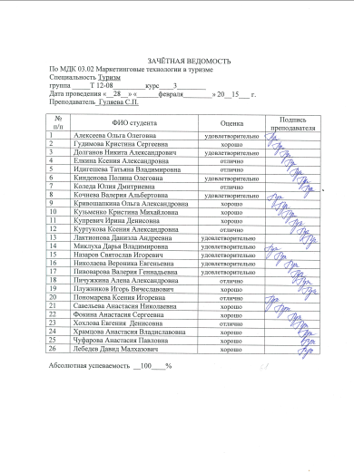
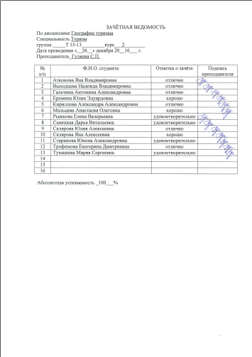
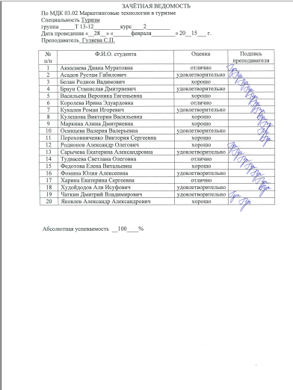
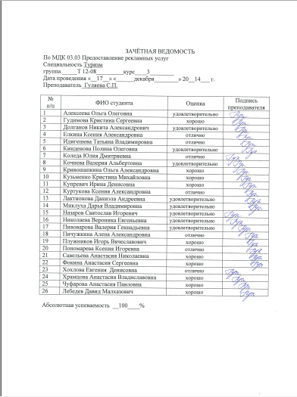
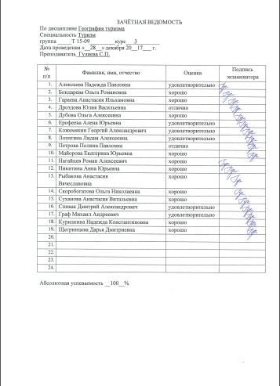
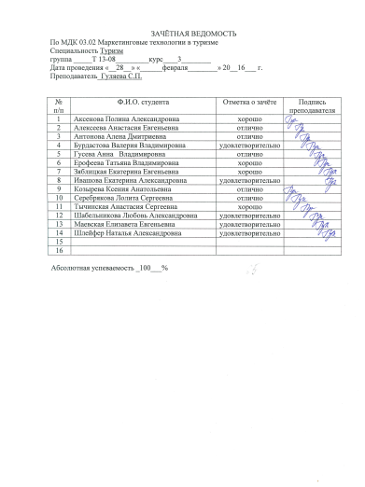
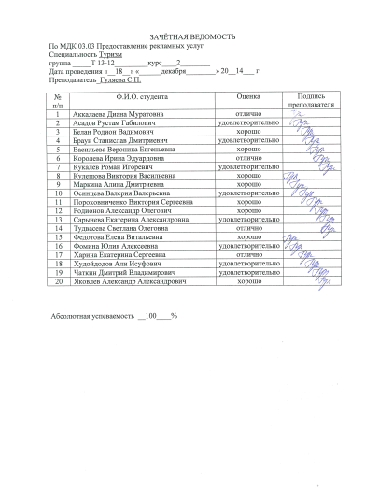
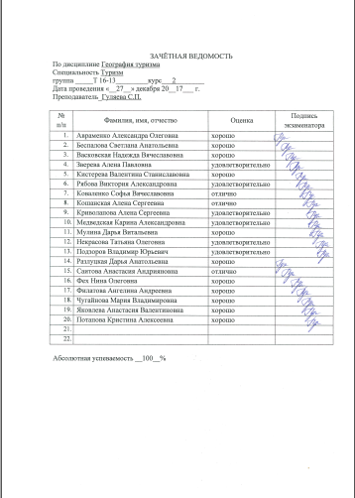
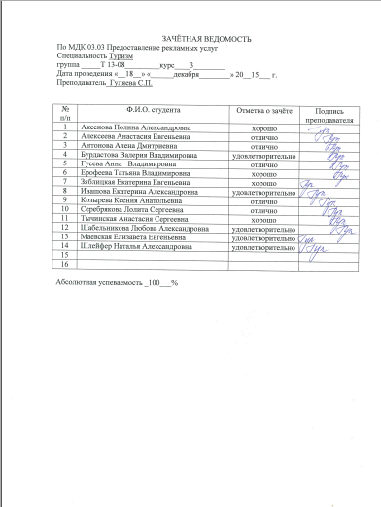

Slide 10
Раздел 2. Достижение обучающимися положительных результатов освоения образовательных программ по итогам мониторинга системы образования, проводимого в порядке, установленном постановлением Правительства Российской Федерации от 5 августа 2013 г. № 662
Результаты защиты дипломных работ
Специальность | Количество работ 2013-2014/ 2014-2015/ 2015-2016/ 2016-2017 | 2013-2014 уч. г. |  | 2014-2015 уч.г. |  | 2015-2016 уч.г. |  | 2016-2017 уч.г.
 |  | Оценки «3», «4» и «5» | Сред. балл. | Оценки «3», «4» и «5» | Сред. балл. | Оценки «3», «4» и «5» | Сред. балл. | Оценки «3», «4» и «5» | Сред. балл.
43.02.10 Туризм | 8/8/4/7 | 100% | 4,3 | 100% | 4,5 | 100% | 4,5 | 100% | 4,6

Slide 11
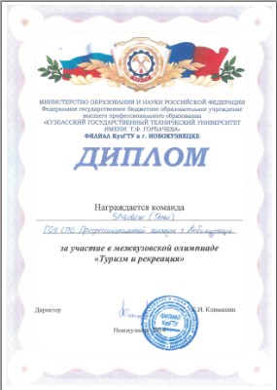
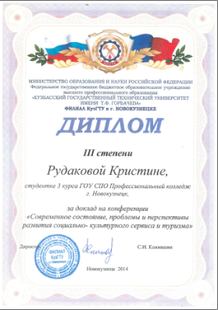
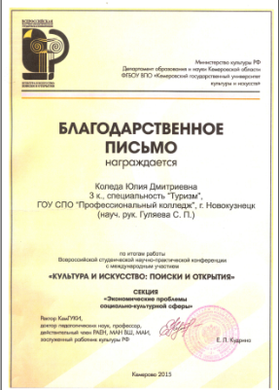
Раздел 3. Выявление и развитие способностей обучающихся к научной (интеллектуальной), творческой, физкультурно-спортивной деятельности, а также их участия в олимпиадах, конкурсах, фестивалях, соревнованиях

Slide 12
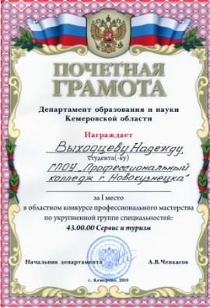
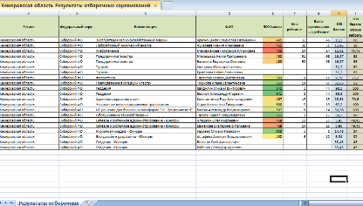

Slide 13
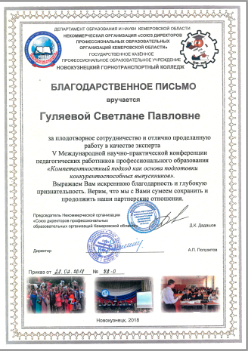
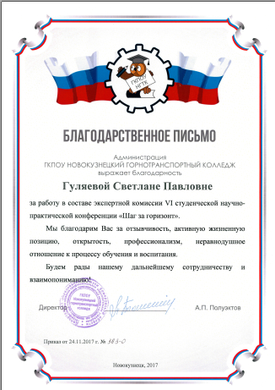
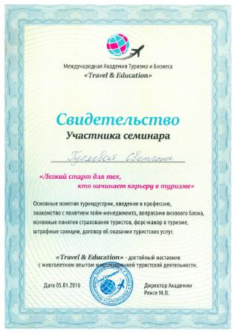
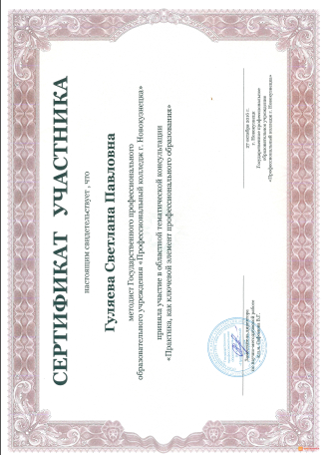
Раздел 4. Личный вклад в повышение качества образования, совершенствование методов обучения и воспитания и продуктивного использования новых образовательных технологий, транслирование в педагогических коллективах опыта практических результатов своей профессиональной деятельности, в том числе экспериментальной и инновационной

Slide 14
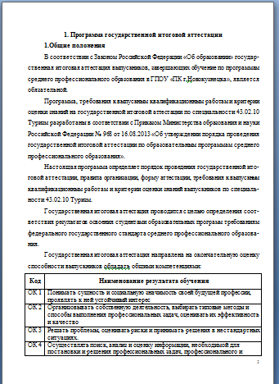
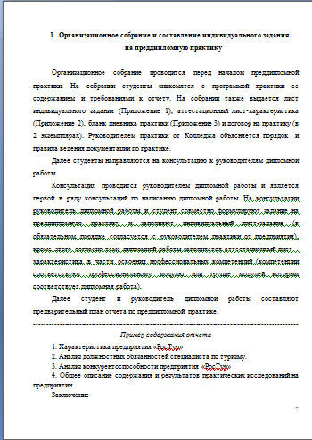
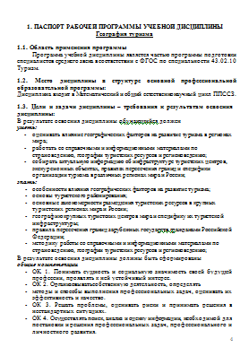
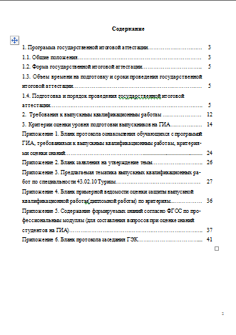
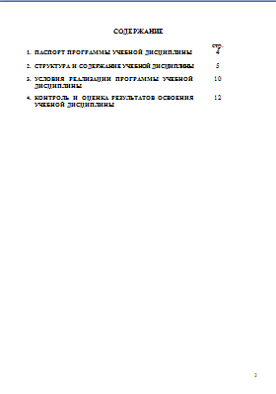
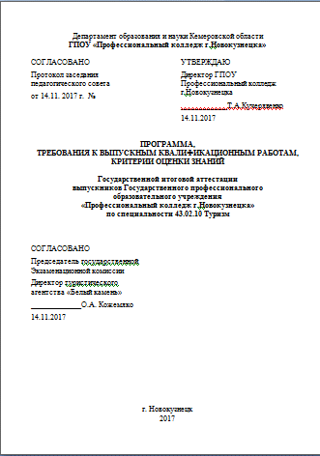
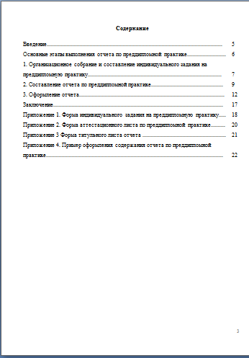
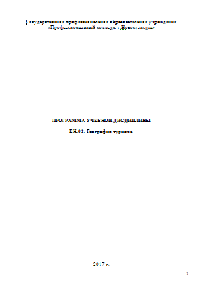
Раздел 5. Активное участие в работе методических объединений педагогических работников организаций, в разработке программно-методического сопровождения образовательного процесса, профессиональных конкурсах

Slide 15
